Slide 1
Администрация Каменно-Балковского сельского поселения
БЮДЖЕТ ДЛЯ ГРАЖДАН
Проект БЮДЖЕТА
Каменно-Балковского сельского поселения Орловского района
на 2021 год и на плановый период 2022 и 2023
годов

Slide 2
Основные направления бюджетной и налоговой политики Каменно-Балковского сельского поселения на период 2021-2023 годов (Постановление Администрации Каменно-Балковского сельского поселения от 08.11.2019 № 150
Об основных направлениях бюджетной и налоговой политики
Каменно-Балковского сельского поселения Орловского района на 2021-2023 годы (Постановление Администрации Каменно-Балковского сельского поселения № 169 от 02.10.2017)
Муниципальные программы Каменно-Балковского сельского поселения Орловского района
Проект областного закона «Об областном бюджете на 2021 2022 и 2023 годов»
Основы формирования проекта бюджета Каменно-Балковского сельского поселения Орловского района на 2021 год и плановый период 2022 и 2023 годов

Slide 3
Главной идеологией бюджетной политики Каменно-Балковского сельского поселения является:
Обеспечение устойчивости и сбалансированности
Проекта бюджета Каменно-Балковского сельского поселения
Орловского района
Выполнение принятых обязательств перед гражданами
Решение социальных и экономических задач
Каменно-Балковского сельского поселения Орловского района
Инвестиции в человеческий капитал
.

Slide 4
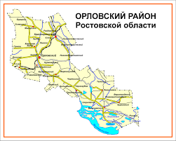
Бюджет 2021 года Проект бюджета на 2021-2023 годы
ПРОЕКТ БЮДЖЕТНОГО ПРОГНОЗА КАМЕННО-БАЛКОВСКОГО СЕЛЬСКОГО ПОСЕЛЕНИЯ ПЕРИОД 2021-2023 гг.

Slide 5
Основная идеология бюджетного прогноза Каменно-Балковского сельского поселения на период 2021-2023 годы
Снижение дотационности бюджета
Сбалансированность бюджета
Оптимальный уровень долговой нагрузки

Slide 6
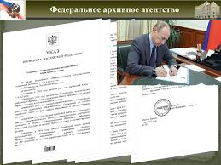
Финансовое обеспечение Указов Президента Российской Федерации на 2018 год
Указ от 07.05.2012 №597 «О мероприятиях по реализации государственной социальной политики»
0,0 тыс.рублей

Slide 7
Развитие человеческого капитала, безусловное выполнение социальных обязательств перед гражданами, предоставление качественных и конкурентных муниципальных услуг
Реализация Указов Президента Российской Федерации от 7 мая 2012 года, от 01 июня 2012 №761
Приоритетные направления расходов проекта бюджета
Каменно-Балковского сельского поселения Орловского района
Экономное расходование средств на содержание аппарата управления органов власти
Благоустройство территории поселения

Slide 8
Основные характеристики проекта бюджета Каменно-Балковского сельского поселения Орловского района на 2018 год и плановый период 2019 и 2020 годов тыс.рублей
Показатели | Первоначально принятый бюджет на 2020г от 25.12.2019 № 130 | Плановые бюджетные назначения на 2021 год | Плановые бюджетные назначения на 2022 год | Плановые бюджетные назначения на 2023 год
I.Доходы, всего | 11653,4 | 12118,0 | 10011,1 | 10306,9
II.Расходы, расходы | 11653,4 | 12118,0 | 10011,1 | 10306,9
III.Дефицит и источники его покрытия | 0,0 | 0,0 | 0,0 | 0,0

Slide 9
ДОХОДЫ ПРОЕКТА БЮДЖЕТА поступающие в бюджет денежные средства
НАЛОГОВЫЕ ДОХОДЫ
НЕНАЛОГОВЫЕ ДОХОДЫ
БЕЗВОЗМЕЗДНЫЕ ПОСТУПЛЕНИЯ

Slide 10
НАЛОГОВЫЕ И НЕНАЛОГОВЫЕ ДОХОДЫ ПРОЕКТА БЮДЖЕТА КАМЕННО-БАЛКОВСКОГО СЕЛЬСКОГО ПОСЕЛЕНИЯ ОРЛОВСКОГО РАЙОНА Тыс. рублей

Slide 11
Структура налоговых и неналоговых доходов проекта бюджета Каменно-Балковского сельского поселения Орловского района на 2020 год и плановый период 2021 и 2022 года (тыс.рублей)

Slide 12
Крупнейшие налогоплательщики Каменно-Балковского сельского поселения Орловского района
СПК «ИСТОК»
Индивидуальные предприниматели

Slide 13
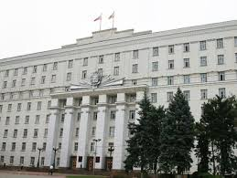
Безвозмездные поступления из областного бюджета тыс.рублей
Наименование | 2020 год (факт) | 2021 год (проект) | , 2022 год (проект) | 2023год (проект)
Межбюджетные трансферты ВСЕГО | 5000,3 | 5000,3 | 2615,8 | 2615,8
из них:
Дотации на выравнивание бюджетной обеспеченности | 4700,3 | 4700,3 | 2315,8 | 2315,8
Целевые трансферты из областного бюджета | 300,0 | 300,0 | 300,0 | 300,0

Slide 14
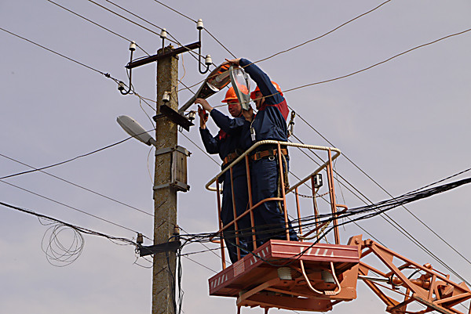
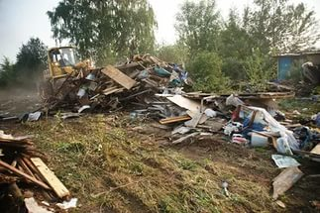
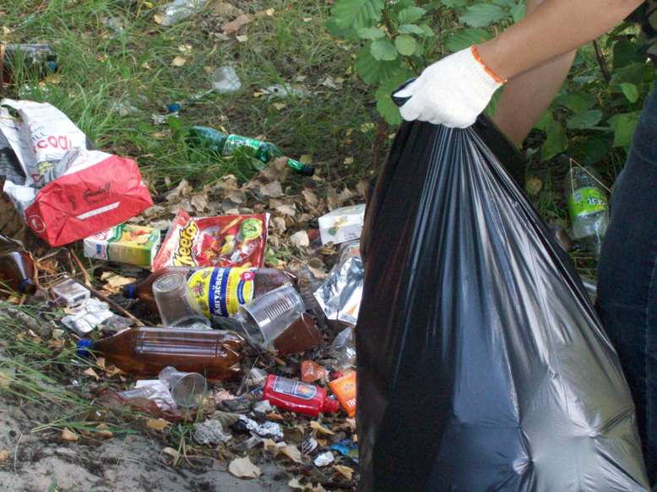
Расходы на БЛАГОУСТРОЙСТВО территории Каменно-Балковского сельского поселения в 2020 году
Уличное освещение – 738,2 тыс.рублей
укепкап
Ликвидация несанкционированных
свалок – 20,0 тыс.рублей
Сбор и вывоз мусора, выкос сорной
растительности –110,8 тыс.рублей

Slide 15
Структура расходов по разделам бюджетной классификации (%)

Slide 16
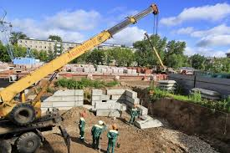
Приоритеты инвестиционных расходов проекта бюджета на 2020-2022 годы (тыс. руб.)

Slide 17
Доля муниципальных программ в общем объеме расходов проекта бюджета, запланированных на реализацию муниципальных программ Каменно-Балковского сельского поселения Орловского района в 2021году
Эффективное управление муниципальными финансами
55.3 %
Обеспечение общественного порядка и противодействие преступности 0,3 %
Развитие культуры и туризма 22.2 %
Защита населения и территорий от чрезвычайных ситуаций 1,6 %
Формирование современной городской среды 3,0 %
Охрана окружающей среды и рациональное природопользование 1,0%
Социальная
поддержка граждан 0,4%
Развитие физической культуры и спорта 0,1 %
Обеспечение качественными жилищно-коммунальными услугами населения 20,2 %

Slide 18
Расходы проекта бюджета Каменно-Балковского сельского поселения Орловского района, формируемые в рамках муниципальных программ Каменно-Балковского сельского поселения Орловского района и не программные расходы
2021
2022
2023
11345,5.руб.
9780,9 тыс.руб.
10286,7 тыс.руб.
772,5тыс.руб.
230,2 тыс.руб.
20,2
тыс.руб.
- расходы бюджета Каменно-Балковского сельского поселения Орловского района, формируемые в рамках муниципальных программ Каменно-Балковского сельского поселения Орловского района
- не программные расходы бюджета Каменно-Балковского сельского поселения Орловского района

Slide 19
Особенности межбюджетных отношений в 2021 году
Проект бюджета Каменно-Балковского сельского поселения
Бюджет Орловского района
7 основных полномочий
4% по налогу на доходы физических лиц
10 % по единому сельскохозяйственному налогу

Slide 20
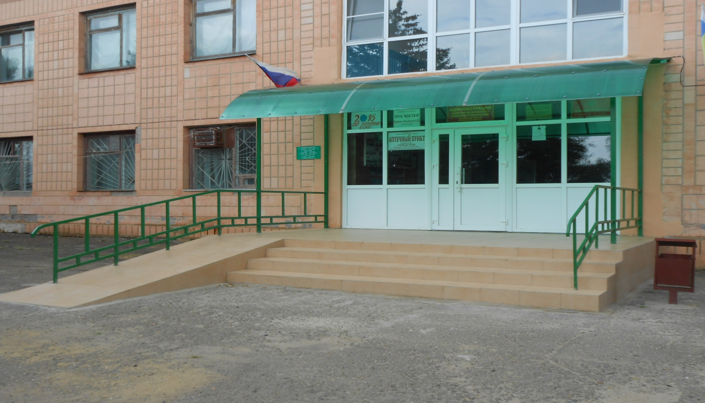
Принятый проект бюджет Каменно-Балковского сельского поселения Орловского района на 2021 год и на плановый период 2022 и 2023 годов создаст дополнительные условия для выполнения поставленных Президентом России, Губернатором области, Главой Администрации приоритетных задач.

Slide 21
Контактная информация
Администрация Каменно-Балковского сельского поселения
347505, Ростовская область, Орловский район
х.Каменная Балка, пер.Центральный, 1
Глава Администрации Каменно-Балковского сельского поселения
Вакульчик Людмила Николаевна
Тел.(факс) : (86375) 44-6-19
E-mail: sp29307@donрас.ru
График (режим) работы:
понедельник – пятница – 8.00 – 16.15;
предпраздничные дни – 8.00 – 16.00;
суббота и воскресенье – выходные дни;
перерыв – 12.00 – 13.00.
График приема:
третий понедельник с 16.00 до 17.30 часов
первый и третий вторник месяца с 08.00 до 10.00 часов

